Slide 1




INTERVENCIÓN
TÉCNICA - JURÍDICA

Slide 2

PROTOCOLO ÚNICO PARA LA PREVENCIÓN, DETECCIÓN Y ACTUACIÓN EN CASOS DE VIOLENCIA CONTRA NIÑAS, NIÑOS Y ADOLESCENTES
http://educacion.chihuahua.gob.mx/protocolo/que-es-el-protocolo
Fuente: SECRETARIA DE EDUCACIÓN Y DEPORTE

Slide 3


Propósito:
Promover las pautas de Prevención, detección y actuación frente a los distintos tipos de violencia en las escuelas del Estado de Chihuahua.
Salvaguardar la integridad del alumno y sensibilizar a la comunidad educativa para garantizar acciones a favor del respeto de los derechos humanos de niñas, niños y adolescentes.
Fuente: Secretaria de Educación y Deporte

Slide 4

Procedimiento:
Inicia con el reporte de los hechos por parte de NNA que esté sufriendo violencia por cualquier persona o autoridad, quien tenga conocimiento de estos hechos deberá dirigirse a la Procuraduría Estatal de Protección de Niñas, Niños y Adolescentes o a las autoridades de primer contacto (911 o fiscalía).
Fuente: Secretaria de Educación y Deporte

Slide 5
OBJETIVOS DEL PROTOCOLO
Objetivo General:
Proporcionar elementos conceptuales, estrategias y mecanismos para la prevención, detección y actuación en casos de violencia sexual, acoso escolar y maltrato en NNA, y en las escuelas de educación básica publicas y privadas del Estado de Chihuahua.
Fuente: Secretaria de Educación y Deporte

Slide 6
Objetivos Específicos:
Sensibilizar a la comunidad educativa de sus responsabilidades y de las acciones inmediatas a realizar para la prevención, detección y actuación en casos de violencia sexual, acoso escolar y maltrato, así como la necesidad de involucrarse activamente en el conocimiento, promoción y la garantía a favor de los derechos de las NNA.
Detectar de manera oportuna al alumnado en situación de riesgo por violencia sexual, acoso escolar y/o maltrato, así como en su caso, los potenciales generadores y posibles agresores dentro del entorno escolar, para su debida referencia a las autoridades correspondientes.
Proporcionar a la comunidad educativa en general, las herramientas que les permitan brindar atención primaria de manera inmediata oportuna y pertinente en los casos de violencia sexual, acoso escolar y maltrato en NNA.
Fuente: Secretaria de Educación y Deporte

Slide 7
MARCO JURÍDICO :
Constitución Política de los Estados Unidos Mexicanos
Convención sobre los derechos del niño
Ley General de Educación
Ley General de los Derechos de niñas, niños y adolescentes
Ley General de acceso de las mujeres a una vida libre de violencia
Ley General de victimas
Ley Federal para prevenir y eliminar la discriminación
Constitución Política del Estado de Chihuahua
Código Penal del Estado de Chihuahua
Ley Estatal de Educación
Ley Estatal del derecho de las mujeres a una vida libre de violencia
Ley para prevenir y eliminar la discriminación en el Estado de Chihuahua
Ley de seguridad escolar para el Estado de Chihuahua
Ley de los derechos de las niñas, niños y adolescentes del Estado de Chihuahua
Retoma los instrumentos internacionales de derechos humanos, normatividad federal y del Estado, incorporadas en materias de este protocolo.
Fuente: Secretaria de Educación y Deporte

Slide 8
MARCO CONCEPTUAL
Tiene como objetivo brindar herramientas a las autoridades responsables de la protección de NNA para reconocer:
Los diferentes tipos de violencia que pueden manifestarse en contra de NNA;
Los derechos que pudieron ser vulnerados y que es necesario restituir;
Los principios rectores que deben guiar las decisiones y actuaciones de las autoridades; y
Las etapas de desarrollo de la NNA para que las necesidades por grupo etario sean consideradas en las atenciones.
Fuente: Secretaria de Educación y Deporte

Slide 9
PROTOCOLO DE DERIVACIÓN Y SEGUIMIENTO
¿QUÉ ES Y PARA QUE ME SIRVE?
Tiene como propósito orientar a las Autoridades Educativas Escolares, sobre cómo actuar ante sucesos que pongan en riesgo la integridad física y/o psicológica del alumno que sale del ámbito de competencia de la escuela y por tanto ameriten atención especializada.
Guía el proceso de apoyo que las redes institucionales brindan a la escuela, el cual contempla: la notificación, el acompañamiento, seguimiento y la documentación del suceso.
Fuente: Secretaria de Educación y Deporte

Slide 10
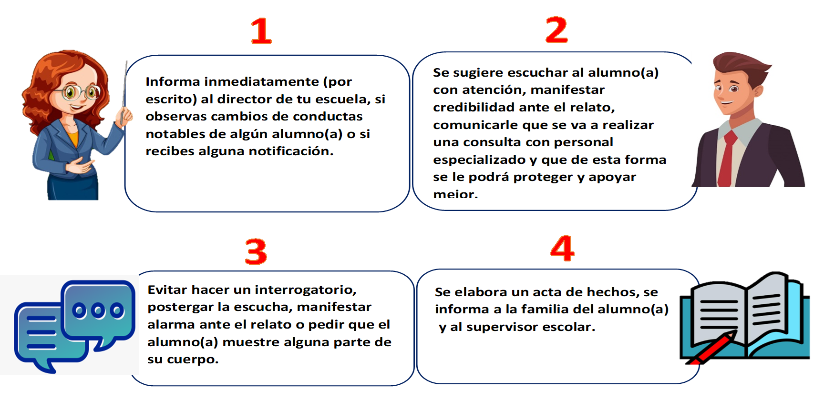
Fuente: Secretaria de Educación y Deporte

Slide 11
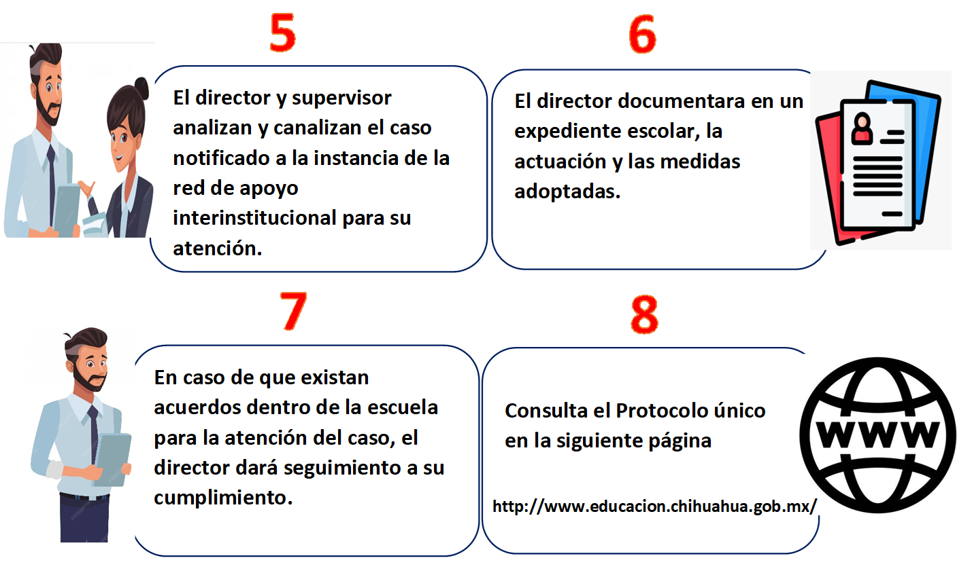
Fuente: Secretaria de Educación y Deporte

Slide 12
PREVENCIÓN, DETECCIÓN
Y ACTUACIÓN.
VIOLENCIA
SEXUAL
ACOSO
ESCOLAR
MALTRATO
INFANTIL

Slide 13
FACTORES DE RIESGO:
Baja capacidad de toma de decisiones
Educación sexual ausente
o deficiente
Necesidad de afecto y/o atención o ausencia prolongada de los progenitores(as)
Condiciones de aislamiento, carencia de redes familiares y sociales de apoyo
Crecimiento en un entorno de relaciones violentas o discriminación
Edad y sexo
Falta de vivienda o vivienda que
no reúne condiciones adecuadas
Baja autoestima
Actitud pasiva, tendencia a la sumisión o timidez
Discapacidad
Fuente: Secretaria de Educación y Deporte

Slide 14
VIOLENCIA SEXUAL
Los Estados Partes adoptarán todas las medidas legislativas, administrativas, sociales y educativas apropiadas para proteger al niño contra toda forma de perjuicio o abuso físico o mental, descuido o trato negligente, malos tratos o explotación, incluido el abuso sexual, mientras el niño se encuentre bajo la custodia de los padres, de un representante legal o de cualquier otra persona que lo tenga a su cargo.
Fuente: Art. 19 Convención sobre de los derechos del niño.

Slide 15
¿QUÉ ES VIOLENCIA SEXUAL?
Todo acto intencional de naturaleza sexual que es forzado en otra persona mediante la fuerza física, coerción, intimidación, humillación, tomando ventaja de la inhabilidad de la otra persona para dar consentimiento.
Fuente: Secretaria de Educación y Deporte

Slide 16
NORMATIVA LOCAL
Estas conductas están señaladas en el Código Penal del Estado de Chihuahua como tipos penales (delitos) que protegen la libertad y seguridad sexual y el normal desarrollo psicosexual de niñas, niños y adolescentes o personas incapaces.

Slide 17
DEFINICIÓN DE DELITO:
El delito es "el acto u omisión que sancionan las leyes penales", de donde se desprende el elemento conducta pudiéndose presentar como una acción u omisión.
Fuente: Derecho positivo

Slide 18
DELITOS
Violación.- A quien por medio de la violencia física o moral realice cópula con persona de cualquier sexo. De 8 a 20 años. Contra un menor de edad de 10 a 30 años
Abuso Sexual.- A quien sin consentimiento de una persona y sin el propósito de llegar a la cópula, ejecute en ella un acto sexual, la obligue a observarlo o la haga ejecutarlo. De 6 meses a 6 años. Contra un menor de 14 años de 3 a 10 años.
Hostigamiento Sexual.- A quien sin llegar a la violación o al abuso sexual, realice a otra persona, sin su consentimiento, algún acto lascivo o de connotación sexual valiéndose de su posición jerárquica o autoridad derivada de la relación laboral, docente, religiosa, doméstica o cualquiera otra que implique subordinación. De 10 meses a 3 años. Contra un menor de 15 meses a 4 años y medio. (SERVIDOR PUBLICO).
Fuente: Art. 171, 173 y 176 del Código Penal del Estado de Chihuahua

Slide 19
DELITOS
El hostigamiento sexual es el ejercicio del poder, en una relación de subordinación real de la víctima frente al agresor en los ámbitos laboral y/o escolar. Se expresa en conductas verbales, físicas o ambas, relacionadas con la sexualidad de connotación lasciva.
Acoso Sexual.- Se le impondrá de seis meses a dos años de prisión y de treinta a sesenta días multa, a quien sin llegar a la violación o al abuso sexual, realice a otra persona, sin su consentimiento, algún acto lascivo o de connotación sexual.
Estupro. – A quien tenga cópula con persona mayor de catorce y menor de dieciocho años, obteniendo su consentimiento por medio de cualquier tipo de engaño. De 2 a 6 años.
Incesto. – La cópula entre ascendientes y descendientes consanguíneos en línea recta o entre hermanos. De 1 a 6 años.
Fuente: Art. 13 de la Ley General Acceso de la Mujer a una Vida Libre de Violencia, 176 Bis. Art.177 y 179 del Código Penal del Estado de Chihuahua.

Slide 20
DELITOS
Contra la Intimidad Sexual (Sexting).- A quien reciba u obtenga de una persona, imágenes, textos o grabaciones de voz o audiovisuales de contenido erótico o sexual y las revele o difunda sin su consentimiento y en perjuicio de su intimidad. De 1 a 5 años y contra un menor de 14 años de 1 año y medio a 7años y medio.
Inteligencia Artificial.- A quien mediante el uso de las tecnologías de la información y la comunicación o cualquier otro medio, simule la apariencia de una persona, en imágenes o grabaciones de voz o audiovisuales de contenido erótico o sexual, que haga presumir la aparición de la víctima en dicho contenido y lo revele o difunda sin el consentimiento de la víctima, se le impondrá de uno a tres años de prisión y de cien a doscientos días de multa.
Fuente: Art. 180 Bis. Y 180 Ter del Código Penal del Estado de Chihuahua

Slide 21
¿QUÉ ES ABUSO SEXUAL INFANTIL?
Se refiere a la interacción del adulto que ejerce poder y/o control sobre niñas, niños y adolescentes para estimulación sexual de sí mismo, hacia el menor de edad y/o algún testigo, pudiendo existir o no contacto físico.
También se considera abuso sexual cuando quien ejerce ese poder y/o control es una niña o niño de mayor edad que la del agredido.
Fuente: Secretaria de Educación y Deporte

Slide 22
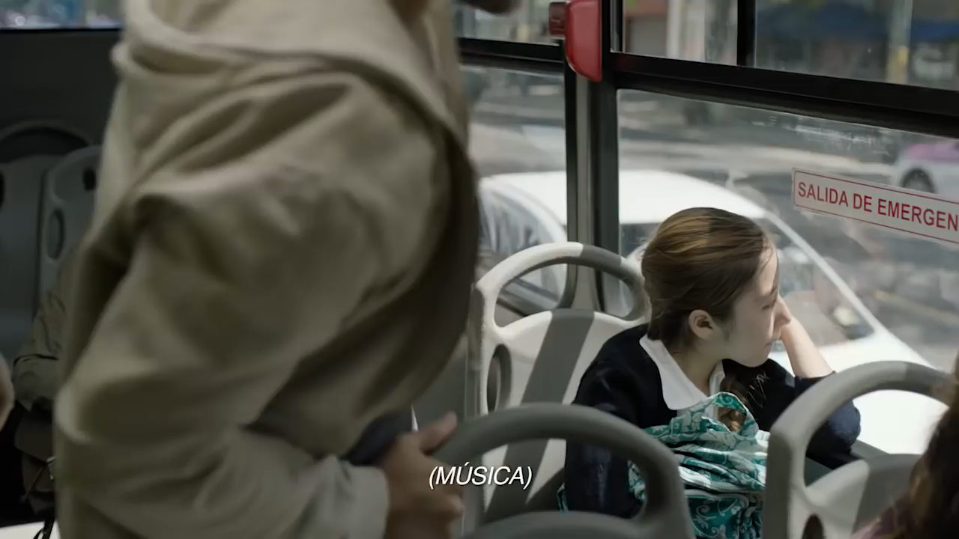

Slide 23
INDICADORES ESPECÍFICOS DE RIESGO DE VIOLENCIA SEXUAL
Molestias evidentes
(o verbalizadas) en genitales
Sensibilidad extrema al contacto o acercamiento físico
Miedo a quedarse a solas
con una persona en particular
Dificultades para caminar
o sentarse
Conocimiento de temas sexuales y/o conducta inapropiada para un niño o niña de su edad
Ataques de ira
Uso de información inusual para la edad sobre temas sexuales
Escribe, dibuja, juega o sueña con imágenes atemorizantes o sexuales
Mostrarse triste
De repente, tiene dinero, juguetes u otros regalos sin motivo alguno.
Fuente: Secretaria de Educación y Deporte

Slide 24
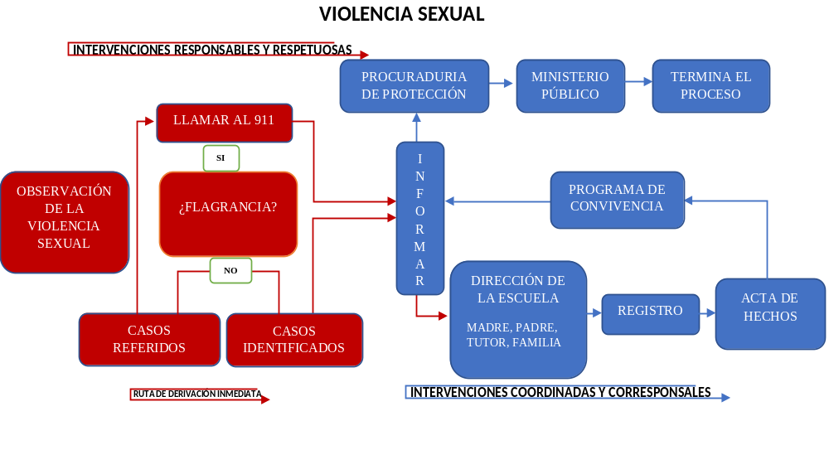

Slide 25
¿QUÉ ES ACOSO ESCOLAR?
Se refiere a toda conducta intencional, direccionada, frecuente y en desigualdad de poder (ya sea física, de edad, social, económica, entre otras) que se ejerce entre alumnos/as y en el entorno escolar, con objeto de someter, explotar y causar daño.
El acoso escolar se distingue de otras situaciones de violencia por poseer estas tres características fundamentales: la intención, la repetición y la duración.
Es importante considerar que en las dinámicas de acoso escolar la atención no sólo debe estar concentrada en el agredido, sino en todas las figuras que intervienen dentro del marco escolar, tomando en cuenta que un mismo alumno(a) puede jugar uno o varios roles: ser acosador, agredido o testigo.
Fuente: Secretaria de Educación y Deporte

Slide 26
INDICADORES ESPECÍFICOS DE RIESGO POR ACOSO ESCOLAR
Se burlan de él/ella
Le ponen apodos
Le rompe sus cosas
Le insultan
Es sujeto de discriminación
Le culpa sin razón
Le dicen cosas para molestar
Le gritan y/o ignoran
Le golpea
Le dicen groserías
Le quita sus cosas
Le provoca
Le critican
Le esconde sus cosas
Le empujan
Fuente: Secretaria de Educación y Deporte

Slide 27
TIPOS DE ACOSO ESCOLAR:
1.- Acoso Verbal. – consiste en expresar de manera directa o indirecta entre las alumnas y/o alumnos palabras desagradables o agresivas, cuya intención sea humillar, amenazar o intimidar al otro, se incluyen burlas, apodos, ofensas.
2.- Acoso Social. – consiste en lesionar emocionalmente las relaciones de un alumno(a) con otro u otros, aislarlo, no tomarlo en cuenta o marginarlo. Puede ser directo o indirecto, como divulgar rumores de sus actividades personales y avergonzarlo en público.
3. Acoso Físico. – la acción continúa de un alumno(a) o bien de alumnas y alumnos para lastimar u ocasionar lesiones corporales a otro o deteriorar sus pertenencias, esto incluye patear, pellizcar, escupir, empujar, esconder sus cosas.
4. Ciberacoso. – es acoso o intimidación por medio de la tecnología digital, redes sociales, mensajería, juegos, (teléfonos móviles, Tablet, lap- top).
Fuente: Secretaria de Educación y Deporte

Slide 28
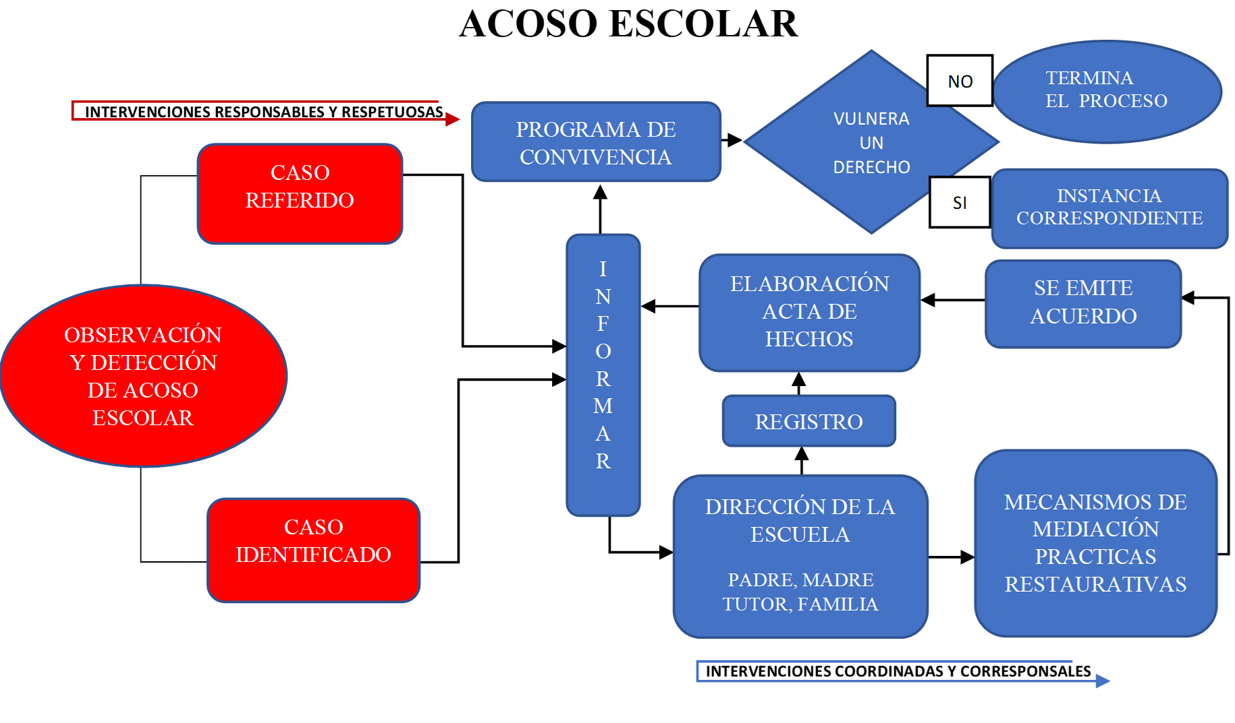

Slide 29
¿QUÉ ES MALTRATO?
La organización Mundial de la Salud, define el maltrato infantil como los abusos y la desatención de que son objetos los menores de 18 años e incluye todos los tipos de maltrato físico o psicológico, abuso sexual, desatención, negligencia y explotación comercial o de otro tipo que causen puedan causar un daño a la salud, desarrollo o dignidad de la niña, niño o adolescente y pone en peligro su supervivencia.
Es el uso de la fuerza o poder a través de la violencia física, psicológica, emocional y/o negligencia u omisión que ejerza cualquier trabajador al servicio de la educación.
Fuente: OMS y Secretaria de Educación y Deporte

Slide 30
DELITOS:
Violencia Familiar.- A quien ejerza algún acto abusivo de poder u omisión intencional, dirigido a dominar, controlar o agredir de manera física, psicológica, patrimonial, económica o sexual, dentro o fuera del domicilio familiar, sobre alguna persona a la que esté, o haya estado unida, por un vínculo matrimonial, de parentesco por consanguinidad, afinidad o civil; tutela o curatela; concubinato; o bien, que haya tenido o tenga alguna relación afectiva o sentimental de hecho.
Se le impondrá de uno a cinco años de prisión y el tratamiento integral especializado enfocado a la erradicación de la violencia familiar.
Maltrato Infantil.- Comete el delito de maltrato infantil, cualquier persona distinta al agente de la violencia familiar contemplada en el artículo 193 de este Código, que ejerza algún acto abusivo de poder u omisión intencional que agreda física, psicológica, emocional o sexual, a una persona menor de dieciocho años, que esté sujeta a su custodia, vigilancia, educación, enseñanza o cuidado.
A quien cometa este delito, se le impondrá de uno a cuatro años de prisión y de cien a trescientos días multa.
Fuente: Art. 193 y 184 Ter. del Código Penal del Estado de Chihuahua

Slide 31
DELITOS:
Omisión de auxilio o de cuidado .- A quien abandone a una persona incapaz de valerse por sí misma teniendo la obligación de cuidarla, se le impondrán de uno a cinco años de prisión si no resultare lesión o daño alguno. Si el sujeto activo fuese médico o profesionista similar o auxiliar, también se le suspenderá en el ejercicio de su profesión hasta por dos años.
A quien realice la conducta descrita en el párrafo anterior, laborando en establecimientos asistenciales, o establecimientos públicos o privados que presten servicios a niñas, niños, adolescentes o personas mayores, además se le suspenderá hasta por dos años en el ejercicio de la profesión, oficio o empleo en estas instituciones.
Si el sujeto activo fuese quien ejerce la patria potestad o tutela del pasivo, se le sancionará además con la suspensión o pérdida de los derechos derivados de la patria potestad o de la tutela, en los términos del Código Civil del Estado de Chihuahua.
Fuente: Art. 154 del Código Penal del Estado de Chihuahua

Slide 32
DELITOS:
Delitos contra la formación de las personas menores de edad y protección integral de personas que no tienen la capacidad para comprender el significado del hecho.- A quien por cualquier medio, procure, induzca o facilite a una persona menor de edad o quien no tenga la capacidad para comprender el significado del hecho al consumo de bebidas embriagantes o sustancias tóxicas para que adquiera los hábitos del alcoholismo o la farmacodependencia, o a formar parte de una asociación delictuosa o de la delincuencia organizada, se le impondrá pena de seis meses a tres años de prisión y de trescientos a mil días de multa.
Cuando de la práctica reiterada del activo, el pasivo del delito adquiera los hábitos del alcoholismo o la farmacodependencia, o forme parte de una asociación delictuosa o de la delincuencia organizada las penalidades podrán aumentarse hasta en un tanto más.
Fuente: Art. 181 del Código Penal del Estado de Chihuahua

Slide 33
LEY GENERAL DE LOS DERECHOS DE NNA
Art. 47 Las autoridades federales, de las entidades federativas, municipales y de las demarcaciones territoriales de la Ciudad de México, en el ámbito de sus respectivas competencias, están obligadas a tomar las medidas necesarias para prevenir, atender y sancionar los casos en que niñas, niños o adolescentes se vean afectados por:
Fracc. I.- El descuido, negligencia, abandono o abuso físico, psicológico o sexual;
Fracc. VIII.- El castigo corporal y humillante.
Las niñas, niños y adolescentes tienen derecho a recibir orientación, educación, cuidado y crianza de su madre, su padre o de quienes ejerzan la patria potestad, tutela o guarda y custodia, así como de los encargados y el personal de instituciones educativas, deportivas, religiosas, de salud, de asistencia social, y de cualquier otra índole que brinde asistencia a niñas, niños y adolescentes, sin que, en modo alguno, se autorice a estos el uso del castigo corporal ni el castigo humillante.
Fuente: Ley General de los Derechos de NNA

Slide 34
CASTIGO CORPORAL Y HUMILLANTE
Castigo corporal o físico
Es todo aquel acto cometido en contra de niñas, niños y adolescentes en el que se utilice la fuerza física, incluyendo golpes con la mano o con algún objeto, empujones, pellizcos, mordidas, tirones de cabello o de las orejas, obligar a sostener posturas incómodas, quemaduras, ingesta de alimentos hirviendo u otros productos o cualquier otro acto que tenga como objeto causar dolor o malestar, aunque sea leve.
Castigo humillante
Es cualquier trato ofensivo, denigrante, desvalorizador, estigmatizante, ridiculizador y de menosprecio, y cualquier acto que tenga como objetivo provocar dolor, amenaza, molestia o humillación cometido en contra de niñas, niños y adolescentes.
Fuente: Ley General de los Derechos de NNA

Slide 35
INDICADORES ESPECÍFICOS DE RIESGO POR MALTRATO
Físicos: moretones, quemaduras, mordeduras, falta de cabello, fracturas, laceraciones, raspaduras, heridas visibles
Sometimiento ante
pares y adultos
Desinterés de las actividades vinculadas al hogar y/o a la escuela.
Poca higiene personal, falta de cuidado médico y/o dental, enfermedades frecuentes
Conductas extremas (agresividad o rechazos extremos en acercamiento con otros adolescentes o adultos)
Expresión de angustia al llegar o finalizar la jornada e irse de la escuela
Cautela o rechazo al contacto físico con adultos en la escuela
Conductas no “esperadas” o difíciles de comprender para quién observa
Trastornos de sueño: somnolencia, tendencia a quedarse dormido(a) en clase
Fuente: Secretaria de Educación y Deporte

Slide 36


Slide 37
PREVENCIÓN DE LA VIOLENCIA
EN LAS ESCUELAS
Las medidas de prevención tienen la finalidad de evitar la incidencia de actos de violencia a través de la implementación de estrategias destinadas a informar, sensibilizar, capacitar a las y los integrantes de la comunidad educativa.
Medidas Generales de Prevención:
Promover una cultura de Paz y No violencia en las escuelas.
Informar a la comunidad educativa sobre los diferentes tipos y modalidades de violencia, así como los mecanismos para actuar en cualquiera de sus casos.
Difundir este protocolo en la comunidad educativa.
Fuente: Protocolo único para la prevención, detección y actuación en casos de violencia contra niñas, niños y adolescentes

Slide 38
RESPONSABILIDADES DE DOCENTES
Conocer y aplicar los documentos normativos y de organización escolar expedidos por la Secretaría de Educación Pública a través de cada una de las Autoridades Educativas Locales y los de carácter interno del plantel.
Contar con formación en derechos humanos para trabajar con el plan y los programas de estudio desde un enfoque de derechos y favorecer los aprendizajes relacionados con valores, actitudes y habilidades en educación para la salud, educación integral en sexualidad, prevención de la violencia, entre otros.
Conocer la LGDNNA.
Observar y estar alerta ante cualquier cambio de conducta del alumnado dentro y fuera del aula, informar a la autoridad inmediata cualquier hallazgo y/o indicador asociado a la posibilidad de abuso sexual infantil.
Aplicar durante la jornada escolar las acciones que se señalen en este protocolo.
Reportar a su autoridad inmediata cualquier situación de riesgo para niñas, niños y adolescentes que se observe en las áreas de servicio, patios y demás instalaciones del plantel.
Fuente: Protocolo único para la prevención, detección y actuación en casos de violencia contra niñas, niños y adolescentes

Slide 39
DEBER DE DENUNCIAR.-
Toda persona a quien le conste que se ha cometido un hecho probablemente constitutivo de un delito está obligada a denunciarlo ante el Ministerio Público y en caso de urgencia ante cualquier agente de la Policía.
Quien en ejercicio de funciones públicas tenga conocimiento de la probable existencia de un hecho que la ley señale como delito, está obligado a denunciarlo inmediatamente al Ministerio Público, proporcionándole todos los datos que tuviere, poniendo a su disposición a los imputados, si hubieren sido detenidos en flagrancia. Quien tenga el deber jurídico de denunciar y no lo haga, será acreedor a las sanciones correspondientes.
Fuente: Art. 222 del Código Nacional de Procedimientos Penales

Slide 40
DEBER DE DENUNCIAR.-
Cuando el ejercicio de las funciones públicas a que se refiere el párrafo anterior, correspondan a la coadyuvancia con las autoridades responsables de la seguridad pública, además de cumplir con lo previsto en dicho párrafo, la intervención de los servidores públicos respectivos deberá limitarse a preservar el lugar de los hechos hasta el arribo de las autoridades competentes y, en su caso, adoptar las medidas a su alcance para que se brinde atención médica de urgencia a los heridos sí los hubiere, así como poner a disposición de la autoridad a los detenidos por conducto o en coordinación con la policía.
Fuente: Art. 222 del Código Nacional de Procedimientos Penales

Slide 41

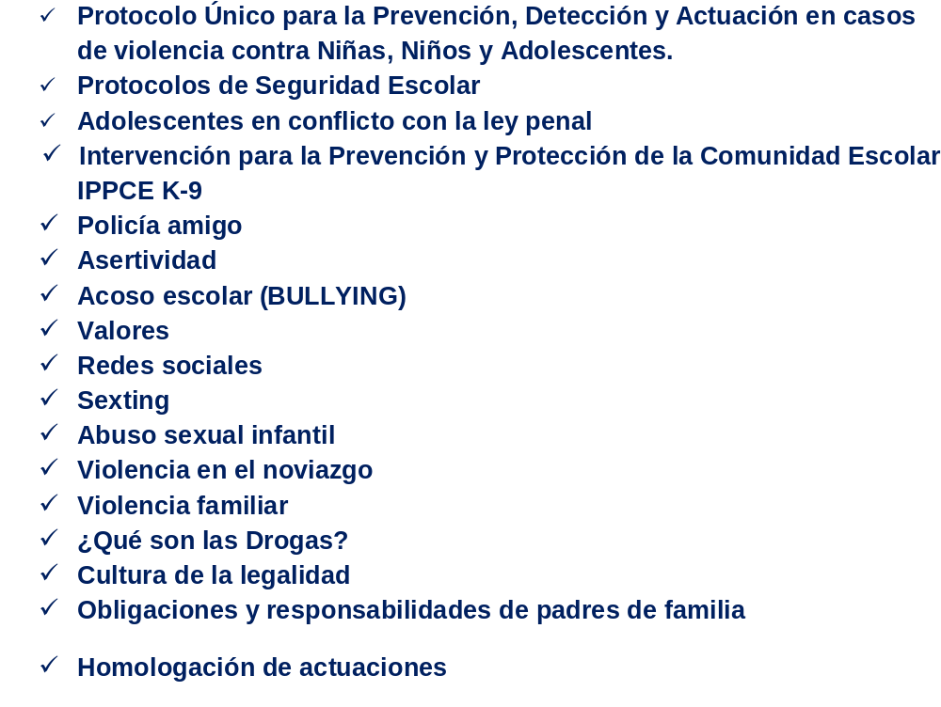
¡GRACIAS!
“INVESTIGACIÓN
EN ACCIÓN”
CMTE. Salvador Fierro
656 748 7700

Slide 42
FÍSICO
PROTOCOLO LOCAL DE ERRADICACIÓN DEL ACOSO ESCOLAR EN EDUCACIÓN BÁSICA
ACUERDO NÚMERO 14/12/23
EMOCIONAL/PSICOLÓGICO
TRABAJO INFANTIL

Slide 43
LINEAMIENTOS DE MEDIDAS PREVENTIVAS
Artículo 20.- Las AEL (Autoridades Educativas Locales) favorecerán la participación organizada de toda la comunidad escolar como estrategia preventiva de acoso escolar en los planteles educativos, para salvaguardar la integridad de las y los educandos, de manera enunciativa, más no limitativa, a través de las siguientes medidas:
Elaboración de campañas de sensibilización en colaboración con otras instituciones públicas, académicas, de la sociedad civil o medios de comunicación, con la finalidad de reforzar las estrategias de prevención por medio de actividades educativas, culturales y recreativas.
Coordinación de jornadas escolares con actividades permanentes que imparta tanto el personal docente, como personal especializado externo, para fomentar el sentido de comunidad, la cohesión grupal, el desarrollo de habilidades socioemocionales, así como los climas escolares inclusivos y democráticos.
Diseño de talleres para madres, padres o tutores de las y los educandos en temas vinculados al acoso escolar para su implementación en el entorno escolar o virtual.
EMOCIONAL/PSICOLÓGICO
TRABAJO INFANTIL
MENDICIDAD

Slide 44
LINEAMIENTOS DE ATENCIÓN
Artículo 30.- Las AEL (Autoridades Educativas Locales) deben promover las siguientes vías de notificación dentro y fuera de los planteles educativos de su Entidad Federativa:
Quejas: Notificación de forma verbal, digital o por escrito presentada por la posible víctima, madres, padres o tutores ante docentes, autoridades escolares o educativas.
Denuncia: Notificación de forma verbal, digital o por escrito presentada por terceros ante docentes, autoridades escolares o educativas.
Solicitud de Atención: Notificación de un caso o casos de acoso escolar o ciberacoso a las autoridades educativas por parte de organismos de Derechos Humanos o procuración de justicia derivado de las quejas, denuncias, querellas, presentadas antes estas instituciones.
MENDICIDAD

Slide 45
LEY PARA PREVENIR, ATENDER Y ERRADICAR LA VIOLENCIA ESCOLAR DEL ESTADO DE CHIHUAHUA
Publicada en el Periódico Oficial del Estado No.18
del 02 de marzo de 2024

Slide 46
VIOLENCIA ESCOLAR
Se considera violencia escolar a toda forma de agresión, maltrato e intimidación psicológica, emocional, física directa o indirecta, sexual, verbal o cibernética; dentro o fuera del centro escolar.
Para los efectos de esta Ley, la violencia escolar se ejerce entre estudiantes, por el personal directivo, administrativo, docente, de apoyo, madres y padres de familia, tutores o las personas que ejerzan la guarda y custodia, y las demás personas que, con motivo de sus actividades y funciones, estén relacionadas de manera directa o indirecta con las actividades realizadas en el entorno escolar, contra aquellos; así como la que realizan las y los estudiantes contra estos.
Fuente: Artículo 16 ley para prevenir, atender y erradicar la violencia escolar del estado de chihuahua

Slide 47
¿DÓNDE SE EJERCE LA VIOLENCIA ESCOLAR?
La institución educativa;
El transporte de uso escolar;
Actividades fuera de la institución educativa;
El recorrido de la institución educativa, desde que las y los estudiantes salen de su domicilio dirigiéndose a la institución, hasta que regresan al mismo;
El uso de los medios electrónicos; y
En cualquier lugar donde las personas integrantes de la comunidad escolar tengan una relación por la pertenencia al mismo plantel educativo o a planteles educativos distintos.
Fuente: Artículo 19 ley para prevenir, atender y erradicar la violencia escolar del estado de chihuahua

Slide 48
RESPONSABILIDAD DE
LAS AUTORIDADES ESCOLARES
Supervisar el cumplimiento e implementación del Protocolo Único, y los demás aplicables, a fin de atender y reducir la incidencia de la violencia escolar en cada plantel educativo público y privado;
Promover la cultura de paz entre las personas integrantes de la comunidad escolar;
Capacitar al personal para tomar las medidas que aseguren la protección y el cuidado de sus estudiantes;
Informar a las autoridades competentes, así como a la Secretaría, dentro de las 24 horas, casos de violencia escolar, una vez que se tenga conocimiento del evento;
Coadyuvar en las diligencias que las autoridades competentes realicen como parte de la investigación que corresponda en los casos de violencia escolar;
Fuente: Artículo 11 ley para prevenir, atender y erradicar la violencia escolar del estado de chihuahua

Slide 49
RESPONSABILIDAD DE
LAS AUTORIDADES ESCOLARES
VI. Establecer y habilitar canales de denuncia efectivos de casos de violencia escolar;
VII. Notificar a las madres y padres, tutores o quienes ejerzan la guarda y custodia, sobre el caso de violencia escolar, tanto de la persona que la ejerza, como de la persona receptora; y
VIII. Notificar a la autoridad competente, cuando algún estudiante se ausente por cinco días consecutivos, o siete acumulados en un mes, sin justificación.
En los casos en que exista la posibilidad de que esté en peligro la integridad de la niña, niño o adolescente, se deberá notificar de manera inmediata a la autoridad competente.
Fuente: Artículo 11 ley para prevenir, atender y erradicar la violencia escolar del estado de chihuahua

Slide 50
Se entenderá por:
Persona que ejerce violencia escolar: Persona que realice o motive actos de violencia escolar entre otros integrantes de la comunidad escolar;
Persona receptora de violencia escolar: Persona integrante de la comunidad escolar contra quien se efectúa la violencia escolar;
Copartícipe activo: Persona que participa en los actos realizados por quien ejerce los actos de violencia escolar, mediante diversas manifestaciones, reafirmando con ello dicha conducta;
Copartícipe pasivo: Persona que permite el desarrollo de los actos de violencia escolar, limitándose a contemplarlos;
Comunidad escolar: Conjunto de personas que comparten espacios educativos, dentro de los cuales se consideran a estudiantes, docentes, personal de apoyo y administrativo, madres y padres de familia, tutores o quienes ejerzan la guarda y custodia y demás personas que participen o colaboren en actividades de la comunidad escolar;
Fuente: Artículo 4 ley para prevenir, atender y erradicar la violencia escolar del estado de chihuahua

Slide 51
FÍSICO
LEY GENERAL DE LA ALIMENTACIÓN ADECUADA Y SOSTENIBLE
Nueva Ley publicada en el Diario Oficial de la Federación el 17 de abril de 2024
EMOCIONAL/PSICOLÓGICO
TRABAJO INFANTIL

Slide 52
Capítulo II
De la alimentación adecuada y educación nutricional escolar
FÍSICO
Artículo 16. Las niñas, niños y adolescentes que cursan la educación básica tienen derecho a recibir alimentación adecuada en los establecimientos escolares, de forma gratuita o a precios asequibles para sus familias, de acuerdo con sus condiciones de vulnerabilidad y tomando en cuenta la situación económica de la zona geográfica en la que se encuentren.
Para el cumplimiento de lo anterior, el Estado mexicano, a través de las autoridades competentes deberán promover el derecho a la alimentación adecuada para las y los alumnos en cuyas escuelas existan elevados índices de pobreza, marginación, desnutrición o inseguridad alimentaria.
Las escuelas de educación inicial y básica que otorguen una provisión de alimentos o raciones al interior de las instituciones educativas deberán apegarse a los lineamientos generales para el expendio o distribución de alimentos y bebidas en los establecimientos de consumo escolar de los planteles de educación básica y criterios que para tales efectos emitan las autoridades competentes.

Slide 53
Capítulo II
De la alimentación adecuada y educación nutricional escolar
FÍSICO
Artículo 17. Los gobiernos de la Federación, las entidades federativas, los municipios y demarcaciones territoriales, en sus respectivos ámbitos de competencia, impulsarán esquemas eficientes para el suministro, distribución y adquisición de alimentos adecuados preferentemente frescos, y agua potable para consumo humano de las personas estudiantes, mecanismos de coordinación con los demás sectores de la población enfocados a la producción de alimentos de manera sustentable, como la agroecología, organizaciones del sector social, cooperativas, asociaciones de padres de familia, la combinación de cualquiera de estos o cualquier otro medio que asegure el consumo suficiente para la niñez y la adolescencia.
Además, promoverán ante las autoridades correspondientes, la prohibición de la venta, distribución, donación, publicidad y patrocinio de alimentos y bebidas preenvasados cuando éstos excedan los límites máximos de contenido energético, azúcares añadidos, grasas saturadas, sodio y los demás nutrimentos críticos e ingredientes que establezcan las disposiciones normativas de salud competentes, tanto al interior como en las inmediaciones de los planteles escolares de educación básica.

Slide 54
CONTACTO
ZONA SUR
Km 5.5
Carr. Parral – Jiménez
Tel. 627 5239552
ZONA NORTE
Eje Vial Juan Gabriel y Aserraderos,
Col. San Antonio
Tel. 656 748 7700
ZONA OCCIDENTE
Calle Séptima y
Guatemala S/N
Col. Agrícola San Antonio
Tel. 625 323 5279
ZONA CENTRO
Km 3.5
Carr. Chih. – Aldama
Complejo Estatal de Seguridad Pública
Tel. 614 429 3300

